Slide 1
그림 1. 기존 배터리 소재 코팅 공정 및 분말 ALD 코팅 공정 비교 (미코팅 vs. 습식코팅 vs. ALD 코팅 단면 모식도)
① 미코팅 (Bare)
② Sol-Gel / 습식코팅
③ ALD 코팅
양극재 입자
양극재 입자
양극재 입자
전해질과 직접 반응 표면 열화 발생
불균일 μm급 코팅 Na⁺ 확산 저해
균일 nm급 코팅 계면 부반응 차단
Sol-Gel: μm급 두꺼운 불균일 코팅 | ALD: nm급 (1~10 nm) 정밀 균일 코팅 | ← ALD가 목표 기술
* 회색 원 = 양극재 입자(코어) / 주황 = 습식코팅층(불균일) / 초록 = ALD 코팅층(균일)

Slide 2
그림 2. 분말 ALD 공정 및 기타 코팅법에 따른 분말 코팅층 형상 비교 (SEM/TEM 단면 이미지 모식도)
Sol-Gel / 습식코팅
ALD 코팅 (본 과제)
코팅 두께: 1~5 μm
← 비교 → ALD 우수
코팅 두께: 1~10 nm
• μm급 두꺼운 코팅
• nm급 (1~10 nm) 코팅
• 불균일한 두께 분포
• 전 표면 균일 피복
• 입자 간 결착·응집
• 개별 입자 독립 코팅
• 부분 비피복 발생
• 100% 피복률 가능
• Na⁺ 확산 저해 가능
• Na⁺ 확산 유지

Slide 3
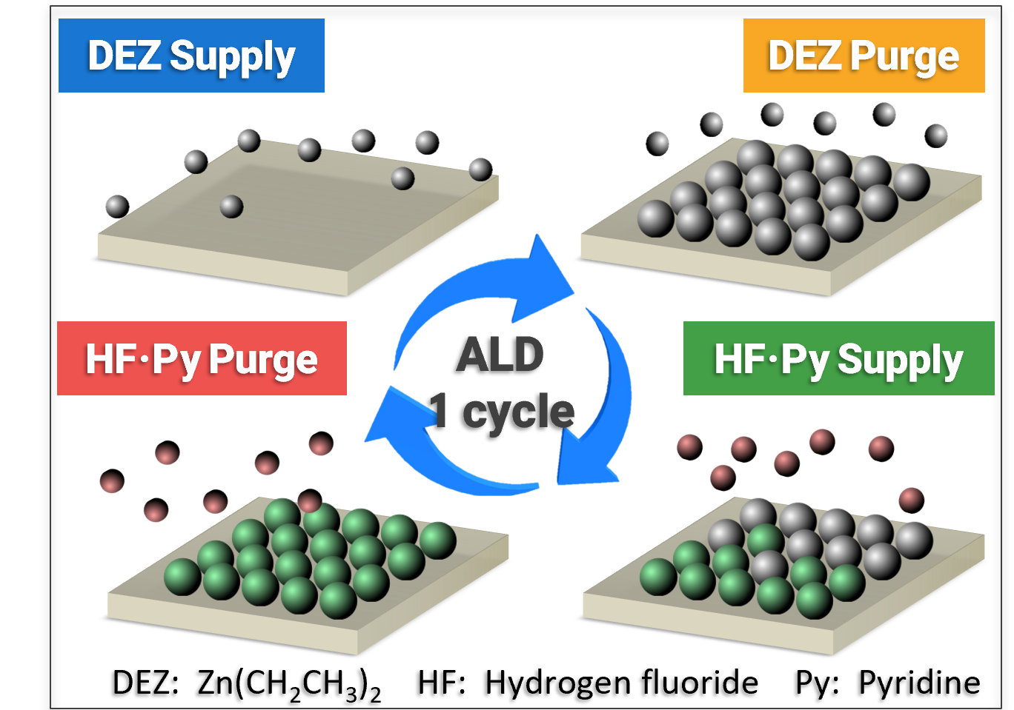


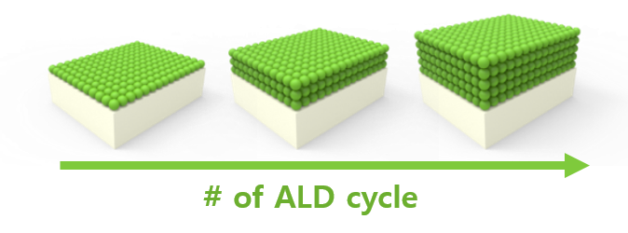
DEZ Supply
DEZ Purge
HF·Py Purge
ALD 1 cycle
HF·Py Supply
DEZ: Zn(CH₂CH₃)₂
HF: Hydrogen fluoride
Py: Pyridine
박막 형성 단면 모식도
MF_{x}
Cu
# of ALD cycles
MF_{x}:Metal Fluoride

Slide 4
DEZ Supply
DEZ Purge
H₂O Purge
ALD 1 cycle
H₂O Supply
DEZ: Zn(CH₂CH₃)₂
H₂O: Water
박막 형성 단면 모식도
MF_{x}
Cu
# of ALD cycles
MF_{x}:Metal Fluoride

Slide 5
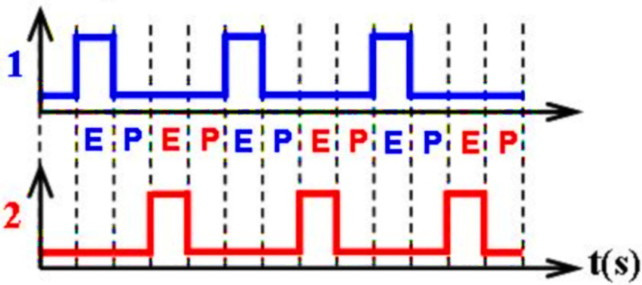
DEZ Supply
DEZ Purge
Pressure Change in ALD Reactor
P(torr)
DEZ
H₂O Purge
ALD 1 cycle
H₂O Supply
H₂O
t (s)
DEZ: Zn(CH₂CH₃)₂
H₂O: Water
E: Exposure
P: Purge

Slide 6
그림 4. 산화물 종류별 ALD 공정 윈도우 비교 — 전구체 종류 및 온도 범위 (한국기계연구원 배치식 ALD 장비 측정 예정)
Al₂O₃ (TMA / H₂O)
100–250°C ALD Window
ZnO (DEZn / H₂O)
100–200°C ALD Window
V₂O₅ (VTIP / H₂O)
150–250°C ALD Window
TiO₂
(TTIP / H₂O)
150–300°C ALD Window
50
100
150
200
250
300
350
공정 온도 (°C)
■ 한국기계연구원 배치식 ALD 장비 2대에서 측정·확정 예정 (1차년도)
* ALD Window = GPC가 일정한 자기제한 반응 안정 영역. 범위 외에서는 GPC 편차 증가 또는 CVD 모드 전환.

Slide 7
레서피 패키지 제공 (온도, pulse 시간, GPC, 공정 윈도우)
코팅시료 제공
한국기계연구원
㈜에버인더스
한국기계연구원
㈜대성기계공업
나트륨이온 전지용 층상형 양극제 제공
배치식 ALD 공정 최적화
공정윈도우 확정
코팅층 종합 분석 (미세구조, 결정성, 분광학적 분석, 성분 분석, 전기화학적 분석)
레서피 적용 → 스케일업
연속공정 안정화
10 kg/h 양산 실증
코팅층 분석/검증
㈜씨오알엔
1Ah 파우치셀 제작·평가

Slide 8
그림 3. ALD 공정의 자기제한 반응(Self-limiting growth) 메커니즘 및 사이클 도식
① Precursor A Pulse
② Purge
③ Reactant B (H₂O) Pulse
④ Purge
금속 전구체(A)를 표면 활성 사이트에 화학흡착 → 포화
과잉 전구체 및 부산물을 불활성 가스(N₂)로 제거
H₂O를 공급하여 표면 반응 완료 (산화물 형성)
과잉 H₂O 및 부산물 제거 → 1 사이클 완료
↺ 위 4단계 사이클 반복 → 1 사이클당 GPC(Growth Per Cycle) = 0.1 ~ 2.0 Å | 총 두께 = GPC × 사이클 수
✓ 자기제한 반응
✓ 완전 피복
✓ nm 정밀 제어
GPC는 pulse 시간과 무관 → 두께 재현성 완벽
복잡한 3D 입자 형상도 100% 균일 코팅
사이클 수로 1 nm 이하 제어

Slide 9
그림 4. 산화물 종류별 ALD 공정 윈도우 비교 — 전구체 종류 및 온도 범위 (한국기계연구원 배치식 ALD 장비 측정 예정)
Al₂O₃ (TMA / H₂O)
100–250°C ALD Window
ZnO (DEZn / H₂O)
100–200°C ALD Window
V₂O₅ (VTIP / H₂O)
150–250°C ALD Window
TiO₂ (TTIP / H₂O)
150–300°C ALD Window
■ 한국기계연구원 배치식 ALD 장비 2대에서 측정·확정 예정 (1차년도)
50
100
공정 온도 (°C)
150
200
250
300
350
* ALD Window = GPC가 일정한 자기제한 반응 안정 영역. 범위 외에서는 GPC 편차 증가 또는 CVD 모드 전환.

Slide 10
그림 5. 본 과제 핵심 기술 연계 파이프라인 한국기계연구원 배치식 ALD 레시피 개발 → 대성기계공업 연속식 ALD 이전·적용 흐름도
에버인더스 고-Ni 층상 양극재 제공
한국기계연구원 (배치식 ALD 장비 2대 보유)
씨오알엔 (CORN) 전극 제조 1Ah 파우치셀 제작·평가
ALD #1 TiO₂ (TTIP/H₂O) → 1차년도
ALD #2 Al₂O₃ (TMA/H₂O) → 1차년도
ALD #1 V₂O₅ (VTIP/H₂O) → 2차년도
ALD #2 ZnO (DEZn/H₂O) → 2차년도
→ 공정 윈도우 확정 → 레시피 패키지 작성 (GPC, 온도, pulse/purge 시간, NDA 체결)
레시피 패키지 이전 (NDA 체결)
대성기계공업 (연속식 분말 ALD 장비 보유)
기계연 코팅층 분석 HRTEM / EELS / XPS → 품질 검증
① FBR에 레시피 적용 (1차) → ② OPERIO 10 이전 (2차) → ③ 10 kg/h 양산 (3차) RTD 기반 체류시간 최적화 | 연속 운전 안정화
* 기계연 배치식 ALD에서 확립한 레시피가 대성기계 연속식 ALD에 이전되며, 기계연이 코팅 시료를 분석·검증하는 순환 피드백 구조

Slide 11
그림 6. 연속식 분말 ALD 기술의 산업별 응용 분야 및 시장 확장 가능성
촉매·촉매 지지체
수소연료전지 전극재
연속식 분말 ALD 플랫폼
이차전지 양극재·음극재
전자·반도체 소재
에너지저장 소재 (ESS)
기능성 세라믹
* 본 과제에서 개발되는 연속식 분말 ALD 공정 기술은 배터리 소재 외 다양한 산업 분야로 확장 가능

Slide 12
그림 7. 1차년도: 한국기계연구원 배치식 ALD 장비 2대 병렬 운용 TiO₂·Al₂O₃ 레시피 개발 및 대성기계 FBR 이전 프로세스
에버인더스 (양극재 제공)
배치식 ALD 장비 #1 (TiO₂)
• 전구체: TTIP / H₂O
• 온도: 150~300°C 탐색
• GPC 측정 (Self-limiting 확인)
• 공정 윈도우 확정
레시피 패키지 (온도·GPC·pulse /purge 시간· 공정 윈도우)
대성기계 FBR 적용 검증
배치식 ALD 장비 #2 (Al₂O₃)
• 전구체: TMA / H₂O
• 온도: 100~250°C 탐색
• GPC 측정 (Self-limiting 확인)
• 공정 윈도우 확정
NDA 체결 → 기계연→대성기계 이전
코팅층 분석 (기계연)
SEM-EDX | TEM | XRD | XPS | Raman | BET | PSD → 코팅 두께·균일도·조성 확인
* 장비 #1(TiO₂)과 #2(Al₂O₃)를 동시 병렬 운용하여 1차년도 내 2종 레시피를 확립하고 대성기계 FBR로 이전

Slide 13
그림 8. 에버인더스 제공 고-Ni 층상 나트륨이온전지 양극재 ALD 코팅 전 기초 특성 분석 (SEM, XRD, XPS, BET)
SEM-EDX (형상·입도)
XRD (결정 구조)
XPS (표면 화학)
BET / PSD (비표면적)
[측정 이미지 삽입 예정]
[측정 이미지 삽입 예정]
[측정 이미지 삽입 예정]
[측정 이미지 삽입 예정]
• 1차 입자 형상 확인 • 입도 분포 (D50) • 원소 mapping
• R-3m 공간군 확인 • 격자 상수 측정 • 불순물 상 검출
• Ni/Mn/Fe 산화수 • 표면 Na 농도 • 결합 에너지
• 비표면적 (m²/g) • 기공 크기 분포 • 입도 분포 (D10/50/90)
목적: ALD 코팅 전 초기 양극재 baseline 특성 확립 → 코팅 후 특성 변화 정량 비교를 위한 기준값 확보
예상 특성값 범위: • 입도 (D50): 5~15 μm | 비표면적: 0.5~2.0 m²/g • 결정 구조: R-3m 공간군 (Layered 구조) | Ni 함량: 40~60 at%

Slide 14
그림 9. 배치식 ALD 장비에서 측정한 TiO₂ 및 Al₂O₃ Self-limiting 반응 조건 (GPC vs. 전구체 Pulse 시간) — 포화 구간이 연속식 FBR 최소 체류시간 기준
TiO₂ (TTIP/H₂O) 온도: ~200°C
Al₂O₃ (TMA/H₂O) 온도: ~150°C
포화: ~2.0 s → GPC ≈ 0.7 Å/cycle
포화: ~1.0 s → GPC ≈ 1.08 Å/cycle
GPC (Å/cycle)
GPC (Å/cycle)
전구체 Pulse 시간 (s)
전구체 Pulse 시간 (s)
포화 Pulse 시간 → 대성기계 FBR의 최소 체류시간(RTD) 기준으로 이전 (batch pulse time → continuous RTD 변환)
* Self-limiting 영역(붉은 음영): GPC가 pulse 시간과 무관하게 일정 → 재현성 보장 구간. 기계연이 이 구간을 확정하여 대성기계에 이전.

Slide 15
그림 10. TiO₂ ALD 코팅 후 양극재 TEM 단면 이미지 및 코팅층 두께 측정 (배치식 ALD GPC 예측값과 비교 검증)
[TEM 이미지 삽입 예정]
코팅 전 (Bare)
[TEM 이미지 삽입 예정]
TiO₂ 코팅층
TiO₂ ALD 코팅 후 (30 cycle, ~2 nm)
[TEM 이미지 삽입 예정]
TiO₂ 코팅층
TiO₂ ALD 코팅 후 (50 cycle, ~3.5 nm)
결정 격자 명확 표면 원자 노출 코팅층 없음
균일 비결정질 코팅층 두께: 2.1 ± 0.2 nm 격자-코팅 계면 명확
균일 비결정질 코팅층 두께: 3.4 ± 0.3 nm GPC × 사이클 일치 확인
GPC 예측값 검증 (배치식 ALD #1, TiO₂, ~200°C)
사이클 수
예측 두께 (GPC × cycle)
TEM 측정값
오차 (%)
30 cycle
≈ 2.1 nm
2.1 ± 0.2 nm
<10%
50 cycle
≈ 3.5 nm
3.4 ± 0.3 nm
<5%

Slide 16
그림 11. 배치식 ALD 코팅(TiO₂/Al₂O₃) 전후 Coin Cell 초기 충방전 곡선 비교 (Na 반전극, 0.1C, 2.0–4.2V)
Bare (미코팅)
TiO₂ ALD
Al₂O₃ ALD
4.2
1차년도 평가 목표값
4.0
초기 방전 용량
→ ≥ 120 mAh/g
초기 쿨롱 효율
3.5
→ ≥ 80% (목표치)
계면저항 (EIS)
전압 (V vs. Na/Na⁺)
→ ≤ 70 Ω·cm² 코팅 후
3.0
코팅 피복률
→ ≥ 85% TEM/XPS
GPC 재현성
2.5
→ ≤ 15% 배치 내
2.0
비용량 (mAh/g)

Slide 17
그림 12. 2차년도: 4종 ALD 레시피 완성 → 대성기계 OPERIO 10 이전·검증·피드백 루프 흐름도
한국기계연구원 (2차년도 추가)
ALD #1 V₂O₅ (VTIP/H₂O)
대성기계 OPERIO 10
기계연 분석
4종 레시피 적용 • TiO₂ / Al₂O₃ (1차 이전) • V₂O₅ / ZnO (2차 이전) RTD 기반 공정 최적화 처리량 향상 (kg/h 단위)
HRTEM/EELS Raman/FTIR XPS SEM-EDX → 품질 확인
ALD #2 ZnO (DEZn/H₂O)
레시피 이전
시료
1차 확립 완료: • TiO₂ (ALD #1) + Al₂O₃ (ALD #2) 2차 신규 개발: • V₂O₅ (ALD #1) + ZnO (ALD #2) → 4종 레시피 DB 완성
전기화학 평가 Coin Cell 100 cycle @ 0.5C → 용량 유지율 ≥ 85%
← 피드백: 레시피 수정·재이전

Slide 18
그림 13. HRTEM을 통한 배치식 ALD vs. 연속식 ALD(OPERIO 10) 코팅층 품질 비교 — 레시피 이전 적합성 검증
배치식 ALD (기계연, 레시피 원본)
연속식 ALD (대성기계 OPERIO 10)
[HRTEM 이미지 삽입 예정]
TiO₂ ALD 코팅층
[HRTEM 이미지 삽입 예정]
TiO₂ ALD 코팅층
• 균일 비결정질 TiO₂ 코팅층
• 레시피 이전 후 코팅층
• 두께: 2.0 ± 0.15 nm
• 두께: 2.1 ± 0.25 nm
• 계면 선명, 핀홀 없음
• 계면 선명도 배치와 유사
• GPC × 사이클 정확 일치
• 피복률 ≥ 90% 목표
검증 기준: 배치식 ALD 두께 대비 연속식 ALD 두께 편차 ≤ 10% → 레시피 이전 성공 판정 → 편차 > 10%일 경우 기계연-대성기계 피드백 루프로 레시피 재조정

Slide 19
그림 14. 4종 ALD 코팅 전후 고-Ni 층상 양극재 Raman 스펙트럼 비교 (양극재 구조 보존 및 코팅층 상(Phase) 확인)
Bare
TiO₂ ALD
Al₂O₃ ALD
Raman 분석 해석 포인트
◉ A₁g (~590 cm⁻¹):
TM-O 스트레칭 모드
→ 코팅 후 이동/억압 없으면
양극재 구조 보존 확인
Eg
◉ Eg (~480 cm⁻¹):
강도 (a.u.)
O-TM-O 굽힘 모드
A₁g
◉ TiO₂ 코팅층 확인:
Eg(TiO₂)
145 cm⁻¹ Eg 피크 출현
→ ALD TiO₂ 비결정질 상
B1g
A1g+B1g
Raman Shift (cm⁻¹)

Slide 20
그림 15. 4종 ALD 산화물 코팅 양극재 Coin Cell 100 사이클 용량 유지율 비교 (배치식 ALD, Na 반전극, 0.5C)
100
95
90
목표: 85% 이상
Al₂O₃ ALD: 87%
85
TiO₂ ALD: 85%
ZnO ALD: 85%
V₂O₅ ALD: 84%
80
75
Bare (미코팅): 73%
70
용량 유지율 (%)
사이클 수
2차년도 목표: 배치식 ALD 코팅 시료 100 cycle 용량 유지율 ≥ 85% (Na 반전극, 0.5C, 2.0–4.2V)

Slide 21
그림 16. 3차년도: 최종 레시피 양산(10 kg/h) 이전·검증 체계 및 1Ah 파우치셀 연계 흐름도
기계연 최종 레시피 DB
대성기계 10 kg/h 연속 운전
기계연 최종 분석·검증
4종 ALD 레시피 DB 완성 • TiO₂ • Al₂O₃ • V₂O₅ • ZnO GPC × 사이클 → 두께 예측 공식 공정 윈도우 데이터베이스 레시피 패키지 최종본
24시간 연속 운전 안정화 두께 편차 ≤ 5% 달성 GPC 재현성 ≤ 5% SOP (표준 운전 절차) 완성
HRTEM·EELS (원자 계면) XPS·Raman·FTIR Post-mortem 분석 (200 cycle) 코팅 피복률 ≥ 95% 달성
최종 이전 (10 kg/h)
씨오알엔 (CORN) — 1Ah 파우치셀 제작·평가
1Ah 파우치셀 제작 → 충방전 평가 (0.1C, 0.5C, 1C) 계면저항 ≤ 50 Ω·cm² | 쿨롱 효율 ≥ 85% 전극 제조 조건 최적화 | 셀 레벨 특성 확인
* 기계연 최종 레시피 DB가 대성기계 10 kg/h 연속 운전으로 이전되고, 씨오알엔의 1Ah 파우치셀 평가로 기술 완성도를 검증하는 3차년도 최종 체계

Slide 22
그림 17. Post-mortem TEM 분석: 200 cycle 충방전 후 ALD TiO₂ 코팅층 구조 안정성 확인
[TEM 이미지] 초기 상태 (코팅 직후)
[TEM 이미지] 100 cycle 후 (Post-mortem)
[TEM 이미지] 200 cycle 후 (Post-mortem)
초기 상태 (코팅 직후)
100 cycle 후 (Post-mortem)
200 cycle 후 (Post-mortem)
균일 2 nm TiO₂ 코팅 계면 명확 Ni 표면 산화 없음
코팅층 두께 유지 계면 미세 변화 모니터링 SEI 층 형성 최소화
코팅층 구조 안정성 최종 확인 두께 편차 ≤ 10%
Post-mortem 분석 항목: HRTEM (코팅층 두께) | EELS (TM 원자가 변화) | XPS (표면 산화) | SEM-EDX (원소 분포)
3차년도 목표: 200 cycle 후 코팅층 두께 유지율 ≥ 90%, Ni²⁺→Ni⁴⁺ 산화 억제 효과 EELS 정량 확인 → ALD 계면 보호층의 장기 안정성 규명

Slide 23
그림 18. 한국기계연구원 ↔ 대성기계공업 ALD 레시피 이전 및 품질 검증 피드백 순환 체계
한국기계연구원
대성기계공업
NDA (비밀유지협약) 체결 기반
• 배치식 ALD 장비 2대 운용
• 연속식 분말 ALD 장비 운용
• 공정 레시피 개발
레시피 패키지 이전 (온도·GPC·pulse 시간·NDA)
• 레시피 수령 및 FBR 적용
• 공정 윈도우 확정
• OPERIO 10 이전·적용
• Self-limiting 조건 측정
• RTD 기반 공정 최적화
• GPC 측정·검증
• 10 kg/h 양산 운전
• HRTEM·XPS·Raman 분석
• 코팅 시료 기계연 제공
• 코팅 품질 판정 (OK/NG)
코팅 시료 제공 / 공정 데이터 → 기계연 분석 결과 피드백
• 공정 파라미터 데이터 공유
• 레시피 수정 (피드백 시)
• SOP 작성·유지
씨오알엔 1Ah 파우치셀 제작·평가
* 기계연(레시피 개발·검증) ↔ 대성기계(적용·스케일업)의 순환 피드백이 3개년에 걸쳐 반복되며, 씨오알엔 파우치셀 평가가 최종 검증 단계

Slide 24
OPERIO 10 이전 4종 레시피 적용 kg/h 단위 스케일업
10 kg/h 양산 24시간 연속 운전 SOP 완성
HRTEM·EELS Raman·FTIR 100 cycle 평가
Post-mortem 200 cycle 분석 최종 품질 검증
Half-cell 100 cycle ≥ 85% 4종 비교 평가
1Ah 파우치셀 ICE ≥ 85% 계면저항 ≤ 50 Ω·cm²
대성기계 이전·적용
코팅층 분석
전기화학 평가
FBR 이전·검증 RTD 매핑 TiO₂/Al₂O₃
SEM·XRD·XPS·BET 기초 분석 coin cell (0.1C)
Half-cell 초기 ICE ≥ 80% 계면저항 ≤ 70 Ω·cm²
그림 19. 한국기계연구원 3개년 연구 추진 로드맵 배치식 ALD 레시피 개발 → 연속식 이전·검증 → 양산 실증의 단계적 기술 확보
2차년도
3차년도
1차년도
ALD 레시피 개발
V₂O₅ (VTIP/H₂O) ALD #1 ZnO (DEZn/H₂O) ALD #2
4종 DB 완성 최적 조건 최종 확정 공정 윈도우 데이터베이스
TiO₂ (TTIP/H₂O) ALD #1 Al₂O₃ (TMA/H₂O) ALD #2
최종 목표: 3차년도 완료 시 → ALD 레시피 DB 4종 완성 + 대성기계 10 kg/h 양산 이전 + 1Ah 파우치셀 실증

